Slide 1
Relazione finale
Funzione strumentale Area 1 PTOF – RaV – PdM
Prof. Francesco Di Filippo

Slide 2
Funzione Strumentale Area 1
PTOF- RaV - PdM
Il lavoro è stato svolto con la collaborazione della Commissione PTOF-RaV-PdM
Prof.ssa Daniela FORTINI
Prof.ssa Antonella OLIVIERO
Prof.ssa Irene ARCHINI

Slide 3
Attività previste
Funzione strumentale Area 1
Predisposizione, revisione, aggiornamento e monitoraggio del PTOF
Raccolta, analisi e organizzazione progetti ampliamento dell’offerta formativa
Collaborazione al controllo sostenibilità finanziaria progetti e attività PTOF
Predisposizione della modulistica relativa a sintesi e monitoraggio dei progetti
Analisi, validazione ed eventuale standardizzazione dei singoli progetti
Collaborazione al processo di valutazione ed autovalutazione RaV
Confronto tra gli obiettivi del PdM e le effettive risultanze

Slide 4
Attività svolte Funzione Strumentale Area 1
Analisi dei dati emersi dal RaV
Predisposizione della rendicontazione sociale
Raccolta e analisi dei progetti didattici
Aggiornamento PTOF triennio 2019-2022, anno scolastico 2021-2022
Elaborazione PTOF triennio 2022-2025 con realizzazione del PdM
Collaborazione al controllo della compatibilità finanziaria dei progetti e delle attività del PTOF
Raccolta dati ed elaborazione report monitoraggio intermedio progetti

Slide 5
Attività svolte Funzione Strumentale Area 1
Monitoraggio del PTOF
Analisi, validazione ed eventuale standardizzazione dei singoli progetti
Collaborazione al processo di valutazione ed autovalutazione
Aggiornamento Scuola in Chiaro
Confronto tra gli obiettivi del PdM e le effettive risultanze
Analisi dei dati emersi dal RaV
Raccolta dati ed elaborazione report monitoraggio finale progetti

Slide 6
Attività svolte Settembre
Raccolta Progetti didattici da inserire nel PTOF
Raccolta delle schede dei progetti proposti dai docenti e contributo alla valutazione delle attività più significative con riferimento alle esigenze degli alunni
Analisi e standardizzazione dei singoli progetti
Riorganizzazione dei progetti e delle attività integrative
Elaborazione del report sui progetti didattici (inviato a DS e DSGA)
Elaborazione del report sulla rendicontazione finanziaria (inviato a DS e DSGA)

Slide 7
Attività svolte Ottobre
Aggiornamento PTOF triennio 2019-2022, anno scolastico 2021-2022
Aggiornamento annuale del PTOF con i dati del nuovo anno scolastico, la nuova struttura organizzativa, il nuovo orario, l’inserimento dei progetti didattici, l’aggiornamento sui dati delle risorse, l’aggiornamento del piano triennale di formazione e l’aggiornamento delle previsioni dell’organico, aggiornamento progetto educazione civica, PCTO e PNSD, protocollo anti-contagio e piano di rientro
Pubblicazione del PTOF 2019-2022 con l’aggiornamento per l’anno scolastico 2021-2022

Slide 8
Attività svolte Novembre
Realizzazione PTOF triennio 2022-2025
Pianificazione e realizzazione nuovo piano triennale con aggiornamento dati su analisi contesto e bisogni del territorio, caratteristiche della scuola, priorità strategiche e finalizzate al miglioramento degli esiti, priorità desunte dal RaV, obiettivi formativi prioritari, elementi di innovazione, azioni per l’inclusione scolastica, reti e collaborazioni, piano di formazione personale docente, ATA e Dirigente Scolastico
Realizzazione PdM e pubblicazione PTOF 2022-2025
Aggiornamento Scuola in Chiaro

Slide 9
Attività svolte Dicembre e Gennaio
Monitoraggio intermedio dei progetti
Predisposizione/aggiornamento schede di monitoraggio intermerdio dei progetti di ampliamento dell’offerta formativa
Link inviato per raccolta dei questionari sul monitoraggio intermedio dei progetti inseriti nel PTOF
Analisi dei dati e realizzazione report

Slide 10
Attività svolte Marzo e Aprile
Monitoraggio finale dei progetti
Predisposizione/aggiornamento schede di monitoraggio finale dei progetti di ampliamento dell’offerta formativa
Predisposizione/aggiornamento questionario di gradimento finale degli alunni che hanno partecipato ai progetti di ampliamento dell’offerta formativa

Slide 11
Attività svolte Maggio e Giugno
Monitoraggio finale dei progetti
Raccolta, organizzazione e invio schede di rendicontazione finanziaria dei progetti di ampliamento dell’offerta formativa
Analisi dei dati e realizzazione del report relativo al monitoraggio finale dei progetti e del questionario di gradimento degli alunni

Slide 12
Report
Monitoraggio finale dei progetti

Slide 13
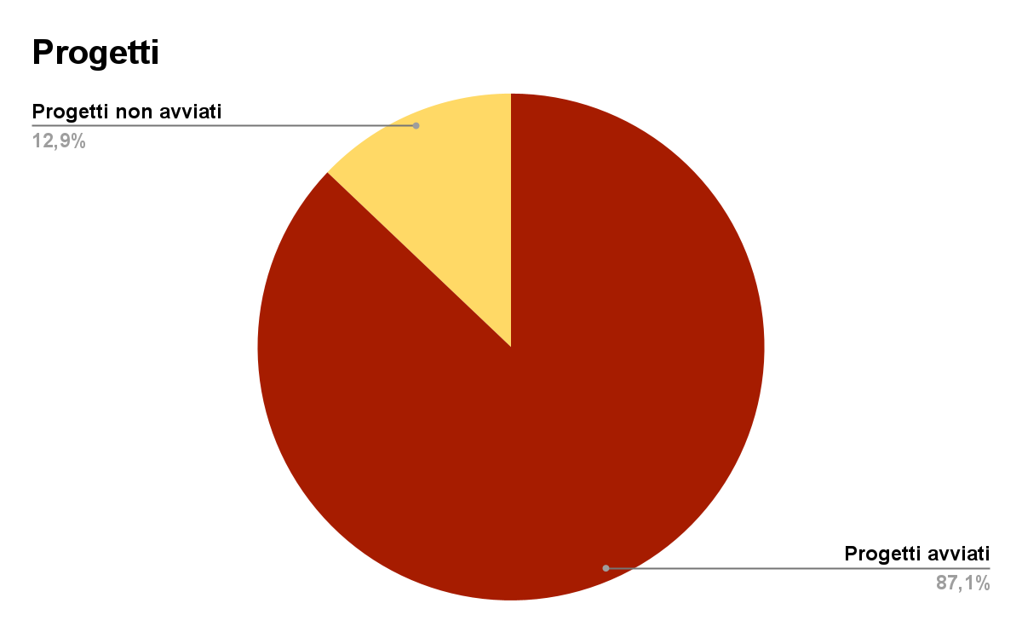
Progetti avviati e non avviati
Progetti avviati 27
Progetti non avviati 4

Slide 14
Progetti non avviati motivi
Motivo
Problematiche di tipo organizzativo
Numero minimo di studenti non raggiunto
Finanziamento esterno non arrivato

Slide 15
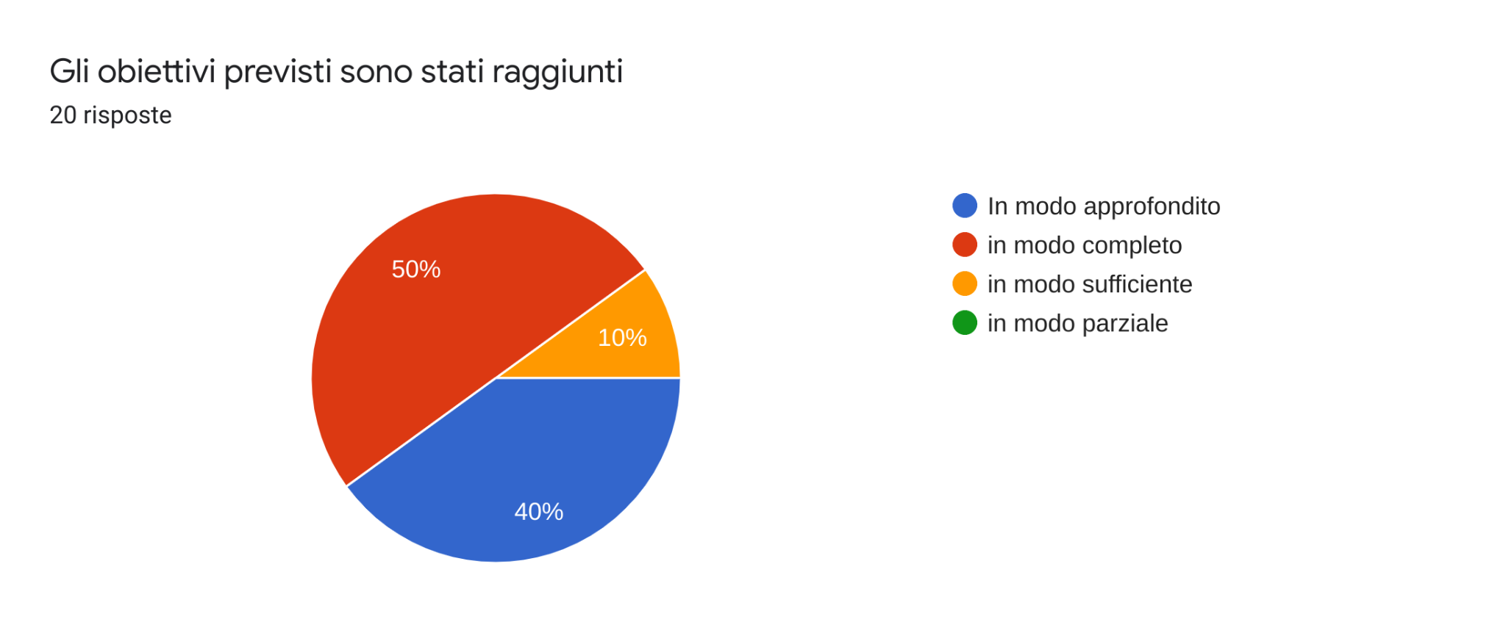
Progetti e obiettivi

Slide 16
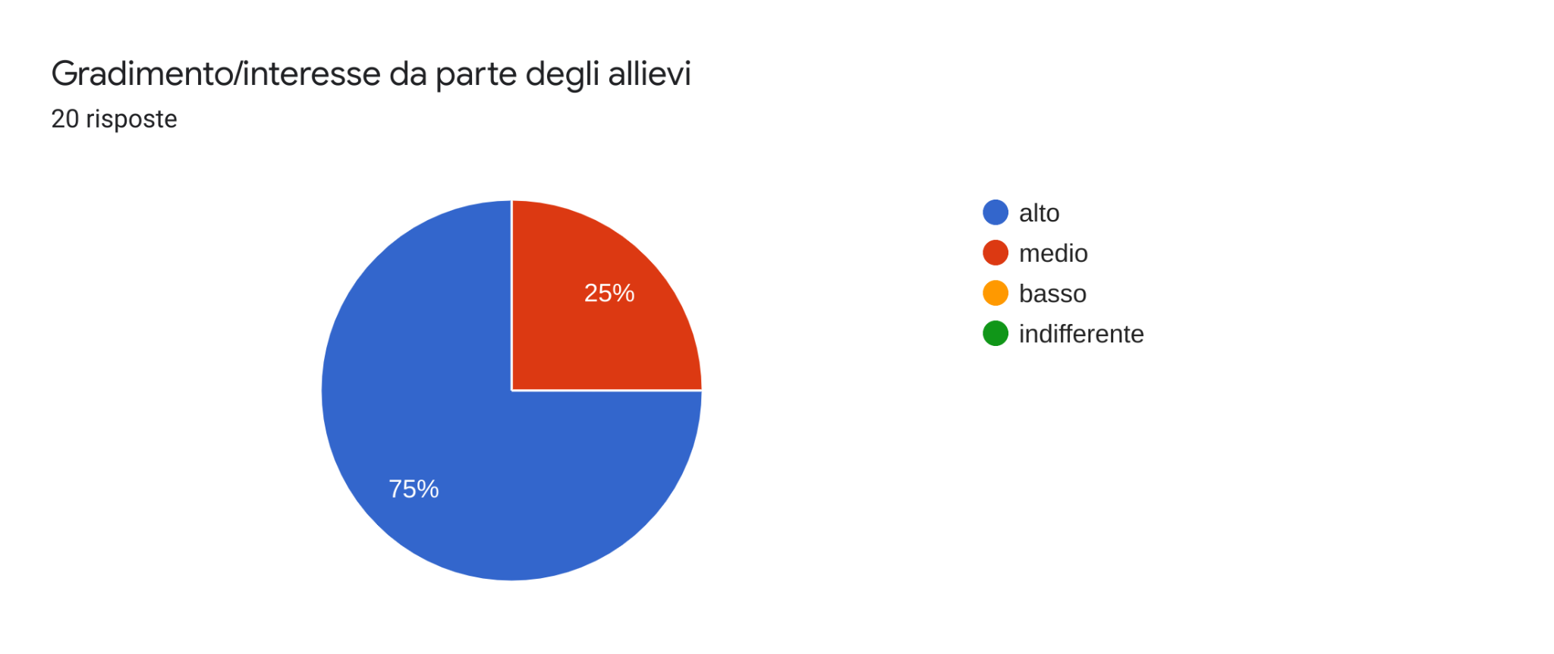
Progetti e gradimento alunni

Slide 17
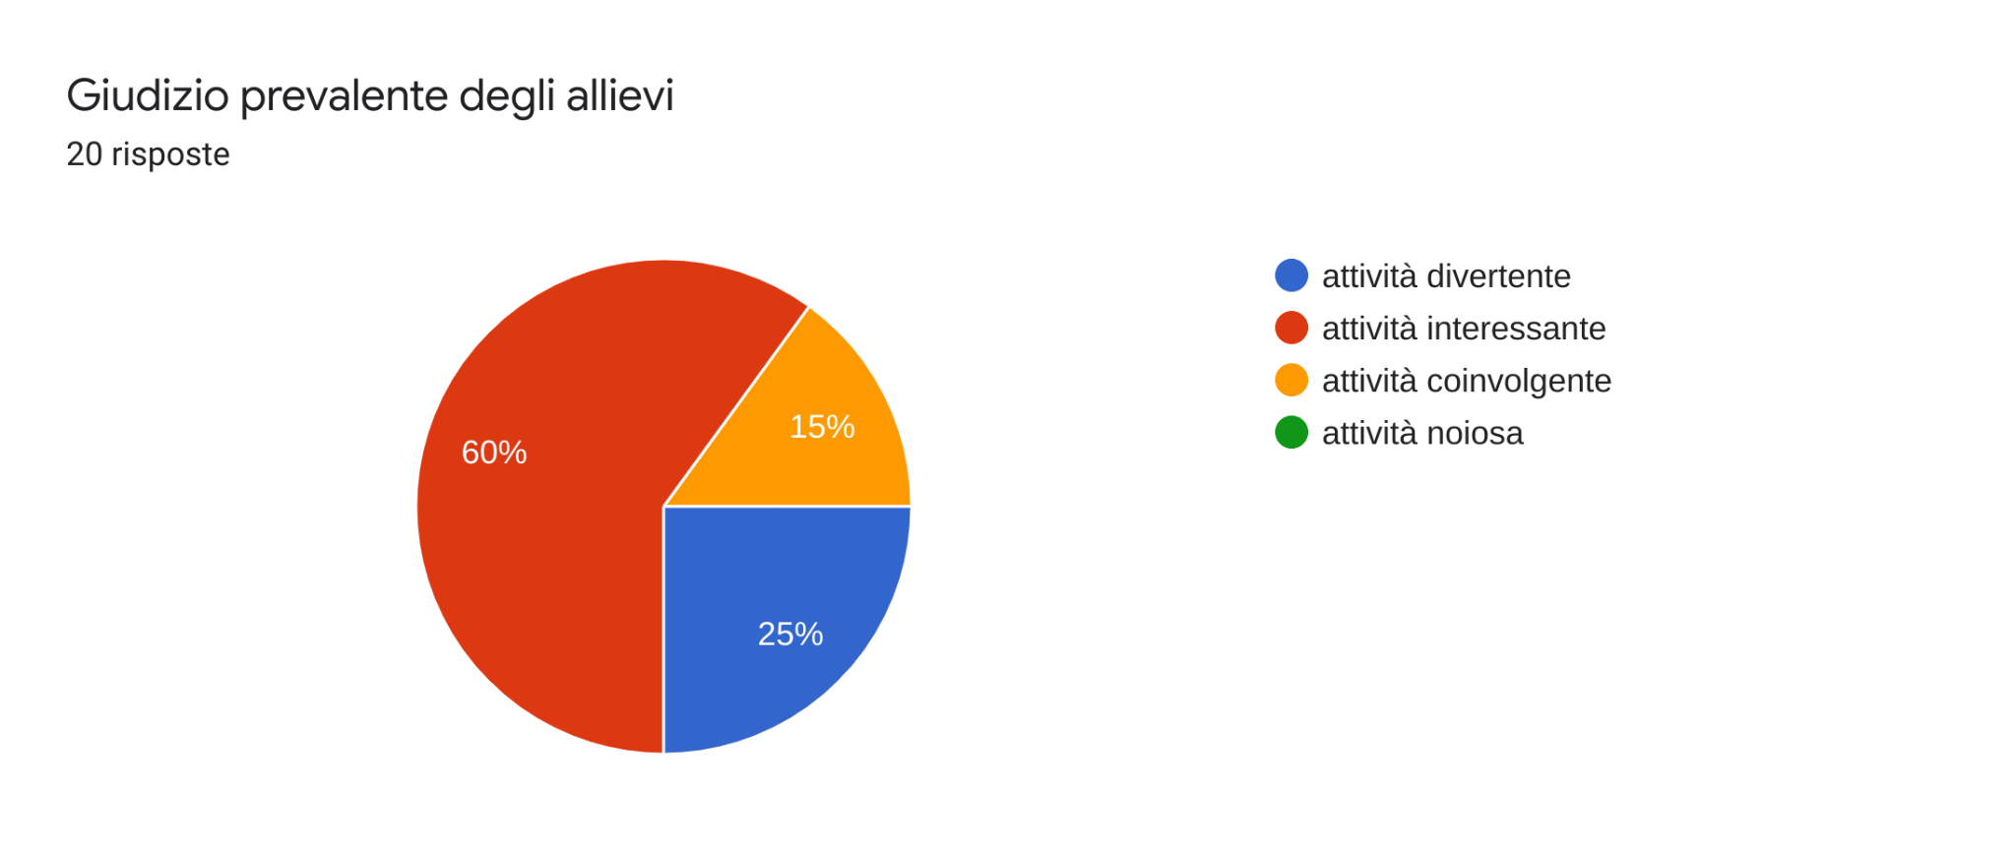
Progetti e valutazione degli alunni

Slide 18
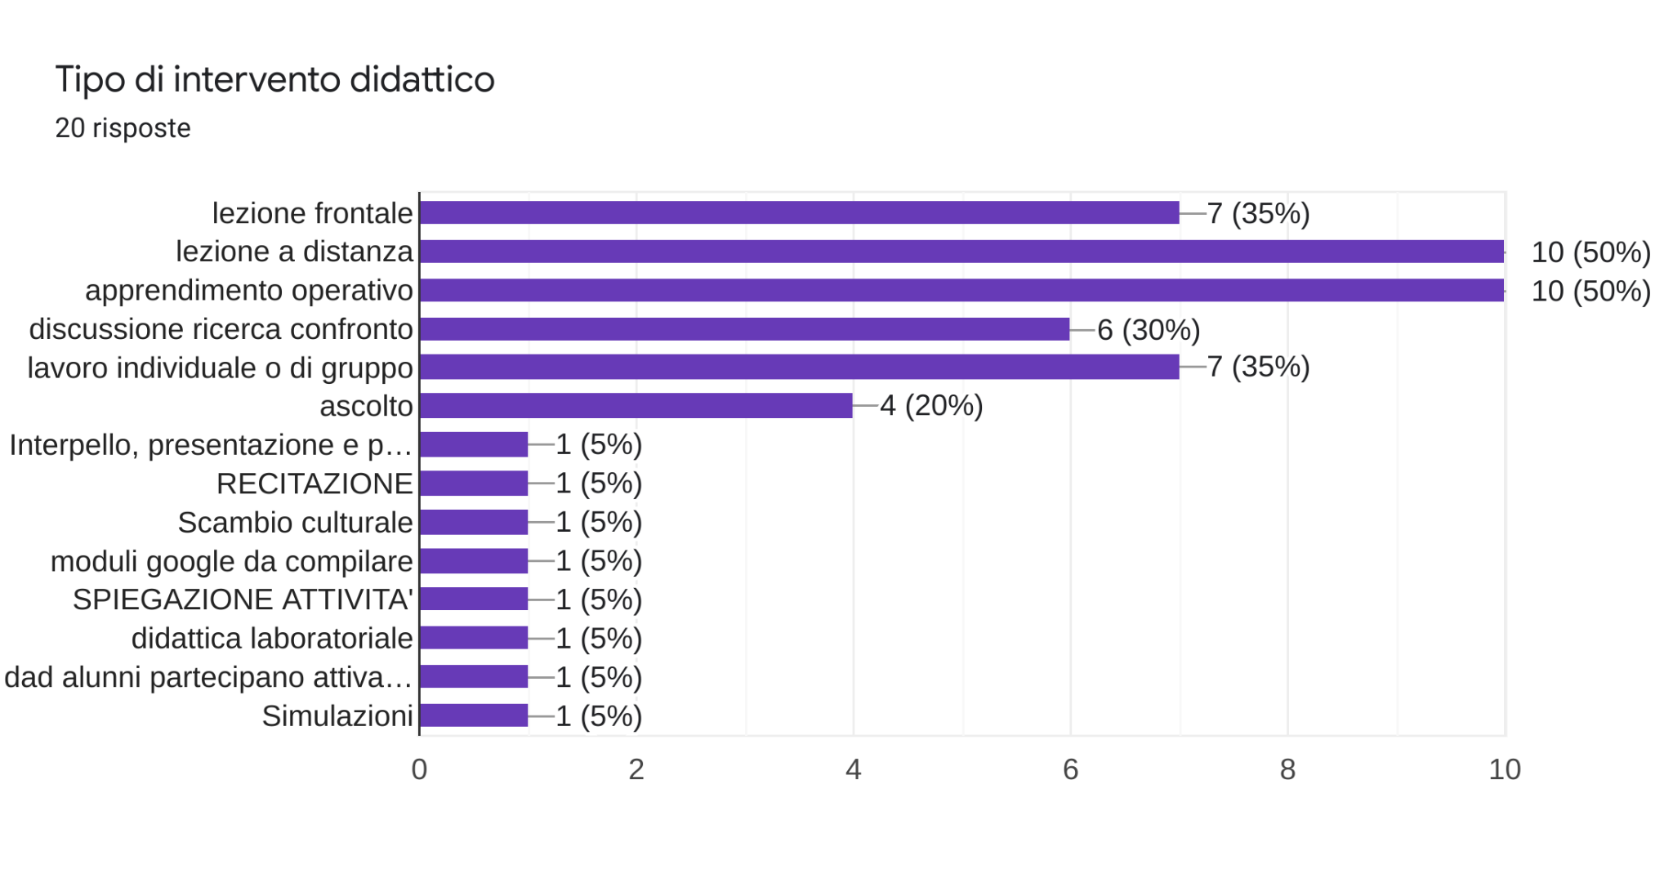
Metodologia

Slide 19
L’offerta progettuale è stata organizzata per aree disciplinari
Area Inclusione
Area Benessere e Apprendimento
Area Orientamento
Area Scientifica
Area Linguistica

Slide 20
Progetti area Inclusione

Slide 21
PROGETTO | REFERENTE | STATUS | ALUNNI ISCRITTI FREQUENTANTI | FEEDBACK REFERENTE | FEEDBACK ALUNNI
MY LAB PAPARESCHI. SCUOLA DI TEATRO | D’ALESSANDRI | CONCLUSO | 30/21 | Obiettivi raggiunti in modo approfondito | Organizzazione adeguata Grado soddisfazione buono
DA SPECCHI A FINESTRE | MATTEINI | CONCLUSO | 250 circa/250 circa | Obiettivi raggiunti in modo completo | Organizzazione adeguata Grado soddisfazione ottimo
AUTONOMA-MENTE | FARINA | CONCLUSO | TUTTI GLI ALUNNI CON NECESSITA’ | Progetto annuale dell’Istituto | _
PROGETTO PONTE | LORENZINI | CONCLUSO | 5/3 | Obiettivi raggiunti in modo completo | _
CENTRO SPORTIVO STUDENTESCO | FARINA | CONCLUSO |  | Progetto annuale dell’Istituto | _
IO NON ODIO | D’ALESSANDRI | NON AVVIATO | _ | Progetto non avviato dalla Regione Lazio | _
PROGETTO ACCOGLIENZA | DI CARLO ORIOLO | CONCLUSO | 300 circa/300 circa | Obiettivi raggiunti in modo completo | _
BAND DI ISTITUTO | CATARINOZZI | CONCLUSO | 10/10 | Obiettivi raggiunti in modo completo | Organizzazione più che buona Grado soddisfazione ottimo

Slide 22
Progetti area Benessere e Apprendimento

Slide 23
PROGETTO | REFERENTE | STATUS | ALUNNI ISCRITTI FREQUENTANTI | FEEDBACK REFERENTE | FEEDBACK ALUNNI
LA SALUTE È PROMOSSA | LORENZINI | CONCLUSO | TUTTI GLI ALUNNI CIRCA 1.100 | Obiettivi raggiunti in modo completo | _
CLASSI CAMBRIDGE | CHIARALUCE | CONCLUSO | 110/110 | Obiettivi raggiunti in modo approfondito | _
SALUTE MENTALE A SCUOLA | INDELICATO | CONCLUSO | _ | Obiettivi raggiunti | _
LA SCUOLA MI RISPETTA | DI FILIPPO | NON AVVIATO | _ | _ | _
SPORTELLI DIDATTICI | VILLANI | CONCLUSO | 53/44 | Relazione F.S. | _
RIGENERAZIONE | INDELICATO | CONCLUSO | DOCUFILM TUTTI CONCORSO FOTOGRAFICO 61 | _ | _
GIORNATA INTERNAZIONALE VIOLENZA SULLE DONNE | PRESIDENZA | CONCLUSO | TUTTE LE CLASSI | _ | _
CYBERBULLISMO COLLABORAZIONE MUSEO POLIZIA DI STATO | PRESIDENZA | CONCLUSO | CLASSI 2° E ALTRE 6 CLASSI 14 CLASSI | _ | _
IL DIGITALE IN TASCA | LABARILE | CONCLUSO | 30/29 | Obiettivi raggiunti in modo completo | _

Slide 24
Progetti area Orientamento

Slide 25
PROGETTO | REFERENTE | STATUS | ALUNNI ISCRITTI FREQUENTANTI | FEEDBACK REFERENTE | FEEDBACK ALUNNI
ORIENTAMENTO IN ENTRATA | TARANTINO | CONCLUSO | 350 GENITORI OPEN DAY 160 GENITORI E ALUNNI IN PRESENZA | Relazione F.S. | _
SE MI ORIENTO SCELGO | PETRASSI | CONCLUSO | ALUNNI CLASSI QUARTE E QUINTE | Obiettivi raggiunti in modo approfondito | Organizzazione adeguata Grado soddisfazione buono
À LA DÉCOUVERTE DU TERRITOIRE - GIRANDO ATTORNO A ROMA SULLA STRADA PORTUENSE | RAPONI | NON AVVIATO | _ | Problemi di tipo organizzativo | _
DIAMOCI LA MANO PROGETTO CONTINUITA’ SCUOLA SECONDARIA 1° E 2° GRADO | D’ALESSANDRI | CONCLUSO | NON PREVISTA ISCRIZIONE | Obiettivi raggiunti in modo approfondito | _

Slide 26
Progetti area Scientifica

Slide 27
PROGETTO | REFERENTE | STATUS | ALUNNI ISCRITTI FREQUENTANTI | FEEDBACK REFERENTE | FEEDBACK ALUNNI
OLIMPIADI DI SCIENZE NATURALI E BIOLOGIA | SALVEMINI | CONCLUSO | 28/25 | Obiettivi raggiunti in modo approfondito | Organizzazione adeguata Grado soddisfazione ottimo
GIOCHI DELLA CHIMICA | TOMASSETTI | CONCLUSO | 23/23 | Obiettivi raggiunti in modo completo | Organizzazione più che buona Grado soddisfazione ottimo

Slide 28
Progetti area Linguistica

Slide 29
PROGETTO | REFERENTE | STATUS | ALUNNI ISCRITTI FREQUENTANTI | FEEDBACK REFERENTE | FEEDBACK ALUNNI
CORSO DI FONETICA E LETTURA DELLA LINGUA FRANCESE | SORIANO | CONCLUSO | 20/13 | Obiettivi raggiunti in modo completo | Organizzazione adeguata Grado soddisfazione ottimo
CERTIFICAZIONE DELE | COVACCIOLI | CONCLUSO | 55/50 | Obiettivi raggiunti in modo completo | Organizzazione più che buona Grado soddisfazione più che buono
OLIMPIADI DI ITALIANO | D’ALESSANDRI | CONCLUSO | 53/53 | Obiettivi raggiunti in modo approfondito | Organizzazione adeguata Grado soddisfazione buono
CERTIFICAZIONE DELF | TARANTINO | CONCLUSO | 27/26 | Obiettivi raggiunti in modo completo | Organizzazione adeguata Grado soddisfazione più che buono
CERTIFICAZIONI CAMBRIDGE | CARVISIGLIA | CONCLUSO | 71/69 | Obiettivi raggiunti in modo approfondito | Organizzazione adeguata Grado soddisfazione più che buono
L2 | VILLANI | CONCLUSO | 22/15 | Obiettivi raggiunti in modo sufficiente | _
ERASMUS+ KA2 INCLUSION THROUGH CLIL | CATARINOZZI | CONCLUSO | 18/18 | Obiettivi raggiunti in modo completo | Organizzazione adeguata Grado soddisfazione ottimo
SIMULAZIONE DEL PARLAMENTO EU | DI FOGGIA | NON AVVIATO | _ | Progetto non inviato | _
LA STORIA DEL PROFUMO E LE SUE SFUMATURE | SORIANO | NON AVVIATO | _ | Numero minimo di studenti non raggiunto | _

Slide 30
Conclusioni
I progetti hanno ottenuto un buon feedback da parte dei referenti e molto buona la valutazione degli studenti per quanto riguarda sia l’organizzazione sia la ricaduta sull’apprendimento
Si notano pochi progetti dell’area scientifica, così importante per un indirizzo del nostro istituto. Si auspicherebbe di riprendere i contatti con l’università per riavviare rapporti più stretti e collaborativi
Si ricorda al Collegio che nel PTOF si è stabilito come obiettivo per tutti gli indirizzi il potenziamento dell’insegnamento della lingua inglese e il conseguente raggiungimento del livello B2 in ogni indirizzo di studio. Per questo si caldeggia una maggiore partecipazione ai corsi per la certificazione linguistica

Slide 31
Conclusioni
Tra le Priorità desunte dal rav c’è
Interventi di recupero della motivazione e di promozione del benessere psicologico in era pandemica attraverso l'utilizzo di metodologie didattiche innovative e attive
Il PdM considera
Creazione di un ambiente di apprendimento stimolante per gli studenti
Pianificazione di metodologie didattiche innovative ed incentivazione di progetti trasversali
Proposta di progetti anche su questo elemento potrebbe essere un aspetto da stimolare

Slide 32
Buone Vacanze
Commissione Ptof-RaV-PdM Fortini, Archini, Oliviero, Di Filippo
Si ringraziano
La Prof.ssa Gabriella Ratto, per l’ottimo lavoro fatto negli anni precedenti su cui ci siamo basati e per la disponibilità e competenza
La Prof.ssa Diana Lorenzini, per il supporto, la grande disponibilità e la competenza
Tutto il Collegio dei Docenti, per il sostegno e la collaborazione alle varie attività
La Dirigente scolastica Prof.ssa Paola Palmegiani, per la fiducia, l’appoggio e il sostegno

